Slide 2
Пришла девица красная И листья обсыпает. А как она зовется, Кто, дети, угадает?
Ребятки, сейчас я вам загадаю загадку, а вы попробуйте её разгадать.
-Осенью все животные готовятся к зиме.

Slide 3
Игра «Один – много».

Slide 5
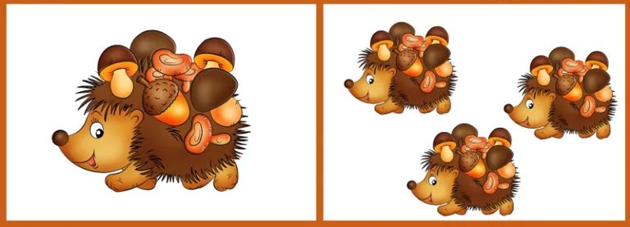

Slide 7
Осенью зайчик начинает менять цвет шубки и линять. Но линяет зайчик не сразу. И поэтому зайцы любят тереться о кусты, чтобы побыстрее избавиться от летней шерстки. Поменял зайка шубку – значит, к зиме готов! Зимняя шубка его спрячет и от лисы, и от волка!

Slide 8
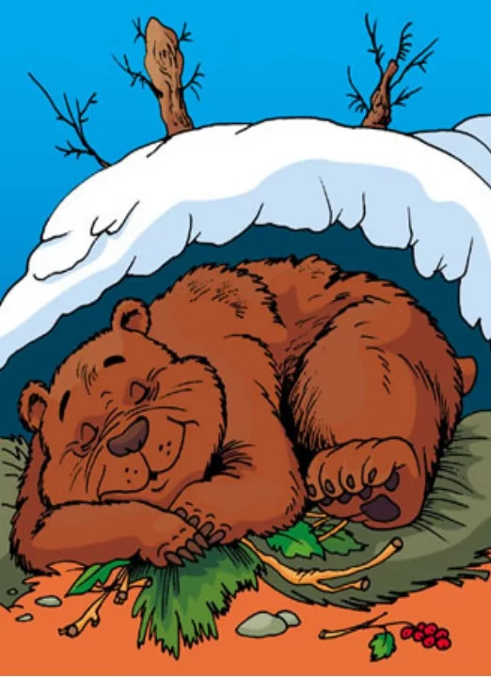
Медведь осенью тоже готовится к зиме. Зимой он будет спать в берлоге, но ведь дом — берлогу сначала надо подготовить! Медведь делает берлогу для зимовки под вывернутом с корнями деревом в сухом месте. Перед тем, как лечь в берлогу и уснуть, мишка путает свои следы, чтобы никто его не нашел. Он ходит по лесу петлями, шагает по бурелому, по деревьям, чтобы скрыть свои следы. Если кто-то рядом есть, то медведь ни за что не пойдет в свою берлогу! Будет ждать, когда все уйдут и путать свои следы! Медведь ложится спать еще до первого снега, чтобы его следы не были заметны на снегу. Интересно, что медведи ложатся спать головой к югу.

Slide 9
Как часто мы видим в мультфильмах радостного ежика, несущего грибы на своих иголках. Но на самом деле ежик готовится к зиме совсем по-другому! Осенью ежик готовит себе дом для зимовки. Дом ежика называется «нора». Ежик нанизывает себе на спину листики, а потом в норе их стряхивает. И ночью, и днем трудится ежик, делая себе уютный домик – носит в него мох и листья. Из мха и листьев ежик сделает себе мягкую теплую зимнюю постельку! Потом заберется он в свою нору, зароется в листья и теплый мох и заснет сладким сном на всю зиму!
А проснется уже весной! Есть и еще один миф о ежике, что он собирает осенью яблоки для своего пропитания. Это тоже не так! Осенью в лесу много клещей, которые забираются между ежиных иголок и очень беспокоят ежиков. Ежики спасаются тем, что насаживают на свои иголки яблоки. Получается яблочная кислота, которой очень боятся насекомые. Вот поэтому ежик на себе осенью яблоки и носит!

Slide 10
Как готовит себе корм на зиму белка, знают почти все дети, ведь во всех мультфильмах показано, как она развешивает на ветках деревьев грибы, сушит их на пнях. А еще она собирает орехи, желуди, шишки. Куда же белочка их прячет? Под пни, под корни деревьев, в дупла, в мох. К зиме белки готовят и свои дома. Дом у белок называется «дупло». Но если дупла нет, то белка строит себе гнездо. Это шар из веточек и кусочков коры с одним входом. Внутри гнезда белочка кладет мох, птичьи перья, чтобы было теплее. Она затыкает мхом и травой щели. Гнездо белка строит очень высоко на дереве, чтобы никто в него не забрался. Зимняя шубка у белки серебристая, похожая на снег. А летом – рыжая.

Slide 11
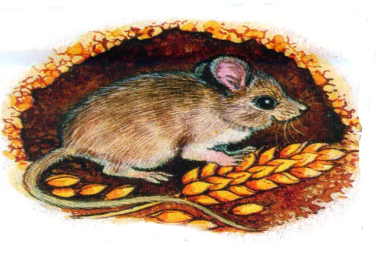
Мышка подготовила свою кладовую на зиму и наполнила ее зерном. Иногда мышки делают свою кладовую прямо на поле и каждую ночь носят в нее зерна. Нора мышки имеет несколько входов, и в ней есть «спальня» и несколько «кладовых». Зимой мышка спит только в холодную погоду, а в остальные дни ей надо есть, поэтому и запасает она еды так много!

Slide 12
Лиса к осени уже вырастила своих лисят, поэтому она не сидит в норе. Но если опасность угрожает, то лиса бежит в свой дом и прячется. Нора у лисы на опушке леса на холме, чтобы лиса могла видеть лес со всех сторон. Лиса очень умная, она никогда не бежит сразу к норе, сначала делает петлю, чтобы запутать свои следы, а потом уже прячется в норе. Лиса – хищник, она зимой не спит и запасов на зиму не делает, как и волк. Но вот шубку к зиме и лиса, и волк готовят. Шерсть у них, как и у всех зверей, отрастает и становится очень теплой и пушистой, чтобы зимой не было холодно.

Slide 13
Физминутка
«Весело в лесу»
Зайцы утром рано встали, (Ходьба на месте)
Весело в лесу играли.
По дорожкам прыг-прыг-прыг! (Прыжки на месте)
Кто к зарядке не привык?
Вот лиса идёт по лесу. (Имитировать движения лисы)
Кто там скачет, интересно? (Пожимание плечами)
Чтоб ответить на вопрос, (Повороты головы вправо – влево,
Тянет лисонька свой нос. руки на поясе)
Но зайчата быстро скачут. (Прыжки на месте)
Как же может быть иначе? (Рывки руками перед грудью)
Тренировки помогают!
И зайчата убегают. (Бег на месте)
Вот голодная лиса (Поднять голову, посмотреть вверх)
Грустно смотрит в небеса. (Потягивания — руки вверх)
Тяжело вздыхает, (Глубокие вдох и выдох)
Садится, отдыхает. (Сесть на корточки)

Slide 14
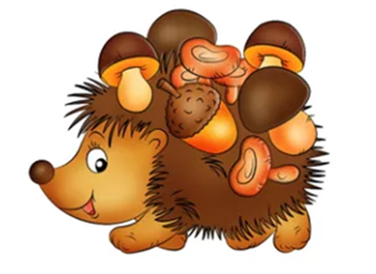
Игра «Четвертый лишний»

Slide 15
Молодец!!!

Slide 16
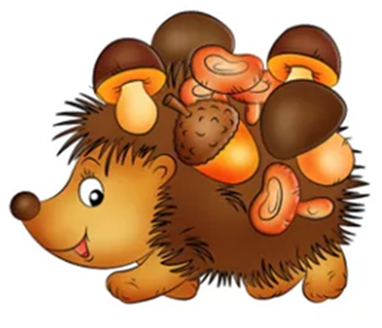
Игра «Четвертый лишний»

Slide 17
Молодец!!!

